Slide 1
MINIMAL STYLE
社交媒体
多模态数据的统计挖掘与抑郁倾向预测研究

Slide 2
行业PPT模板http://www.1ppt.com/hangye/
目录
CONTENTS
研究背景
模式分析
数据处理
研究总结

Slide 3
01
研究背景

Slide 4

研究背景
01
抑郁症的全球影响
抑郁作为全球范围内最常见的 精神疾病之一
WHO数据表明，全球约有 3.8 亿人受其影响
02
社交媒体数据的增加
截至 2024 年，全球社交媒体用户日均使用时长突破 2.8 小时，用户每分钟产生超 50 万条推文、10 万张图片及数百万次点赞 / 转发行为。
03
传统方法的不足
单一模态数据的分析难以全面 捕捉抑郁的复杂特征。
识别率低、滞后、主观性强。

Slide 5

研究目的
01
多模态数据融合
02
深度学习模型
文本、时间、表情、社交行为
自动化识别抑郁倾向，减少人类主观判断
临床可解释性
04
现代化数据判断
03
验证模型是否符合心理学理论
构建计算机科学与临床医学的交叉研究
为社交媒体平台提供实时心理健康监测工具

Slide 6
数据处理
02

Slide 7

数据来源
国内外主流社交媒体平台
01
2015-2017 年的公开用户数据展开
数据类型
02
发帖文本、时间戳、表情符号、社交互动
03
抑郁组 vs 非抑郁组
DSM-5 诊断 + PHQ-9 评分

Slide 8
数据预处理
去重技术
缺失值处理
哈希值校验
确保每条样本的唯一性
重复内容，避免数据冗余对统计分析和模型训练的干扰
缺失率超过 30% 则直接删除
数值模态中采用多重插补法
敏感信息脱敏
语言统一处理
用户 ID、真实姓名、地理位置等进行哈希脱敏
文本中的敏感信息（如具体地址、联系方式）通过正则表达式匹配 删除，
中文文本使用 Google Translate API 转译为英文
保留表情符号及情绪关键词
语言的一致性，方便模型训练与准确度

Slide 9
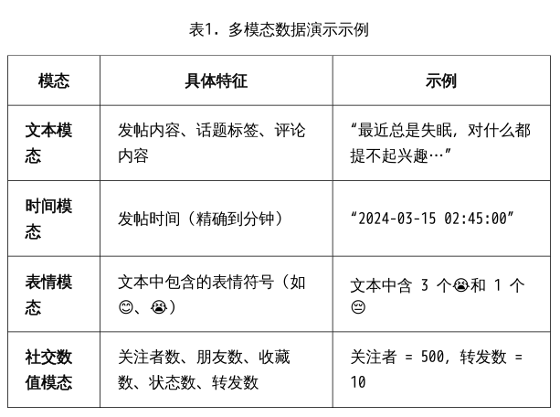
多模态数据构成

Slide 10
模式分析
03

Slide 11
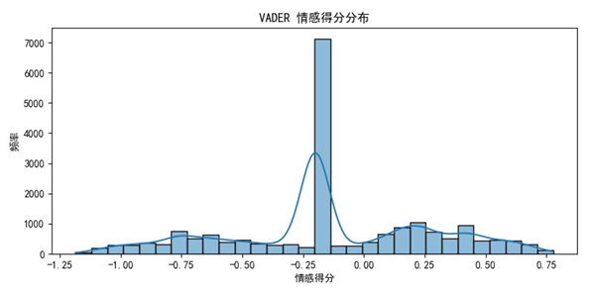
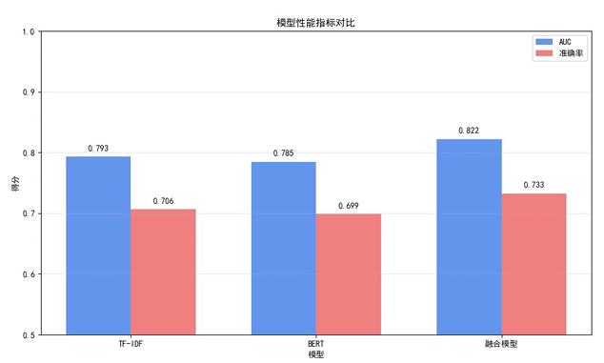
文本模态处理
VADER 情感分析模型
- 情感极性量化处理
- 保留文本的语义信息并适配机器学习模型的输入要求
- 负值表示消极倾向，抑郁组情感得分显著低于非抑郁组
特征融合策略
- 预训练语言模型（BERT）+ 传统词袋模型（TF-IDF）
- TF-IDF 特征具有可解释性优势，简单词频敏感。
- BERT 特征擅长捕捉复杂语义。
- 两者结合可覆盖浅层词频特征与深层语义特征。
- 性能指标上的提升更全面地捕捉抑郁相关的语义模式

Slide 12

.
时间模态处理
昼夜节律紊乱
小时级
星期级
夜间过度活跃
作息异常
夜间与总发帖比例
相邻发帖的时间差

Slide 13

表情模态处理
EmojiSentiment词典
01
积极表情（如😊、🎉）
消极表情（如😭、😔）
中性表情（如🤔、😐）
情绪符号与抑郁倾向的关联
02
计算消极表情占比
抑郁用户往往倾向于频繁使用负性表情

Slide 14

社交数值模态处理
01
社交沉寂
抑郁往往伴随着社交退缩、互动减少等行为特征
02
通过 Z-score 对关注者数、转发数等连续特征进行标准化
03
社交行为组合特征
关注- 粉丝比例、活跃度指数（点赞数+转发数\发帖数）

Slide 15
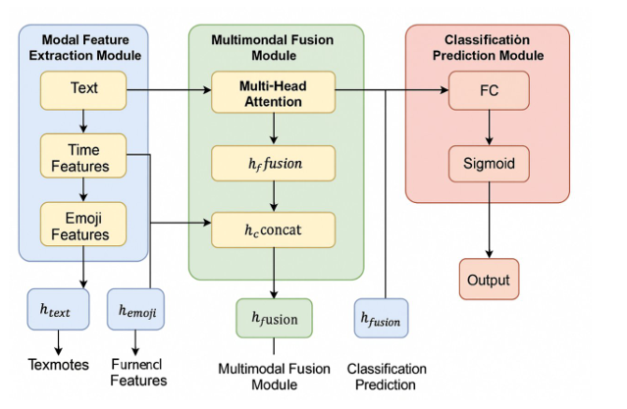
多模型融合模型结构设计
融合思路
- 模态独立建模
- 语义联合表达
- 权重动态分配
模态特征提取模块
文本模态输入采用预处理后的向量特征。
时间模态通过全连接网络对行为节律特征进行提取。
表情模态通过表情向量输入单层感知器。
社交数值模态标准化后，经由神经网络映射成紧凑表征。
多模态融合模块
模型引入多头注意力机制。
初步合并各模态特征。
联合表征，捕捉跨模态交互，融合输出。
分类预测模块
基于融合特征预测抑郁倾向。
该模块包含全连接神经网络。
最终输出用户抑郁风险评分在（0-1）之间。

Slide 16
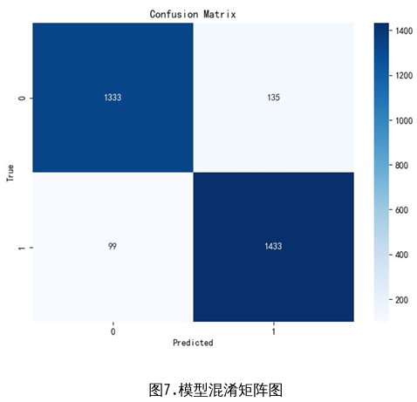
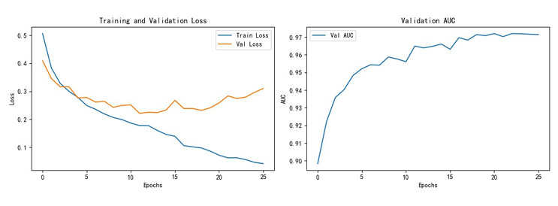
模型检验
01
混淆矩阵模型在二分类任务（抑郁 vs 非抑郁）中的预测结果
模型的总体准确率为92.2%，表明模型在抑郁倾向预测任务中具有较高的正确率。
02
训练损失从0.5059稳步下降至0.0417，验证损失从0.4088下降至0.3099，表明模型 在训练过程中有效学习了数据中的模式。
验证AUC从0.8984逐步提升至0.9720，表明模型在验证集上的区分能力持续增强，最终达到较高水平。

Slide 17
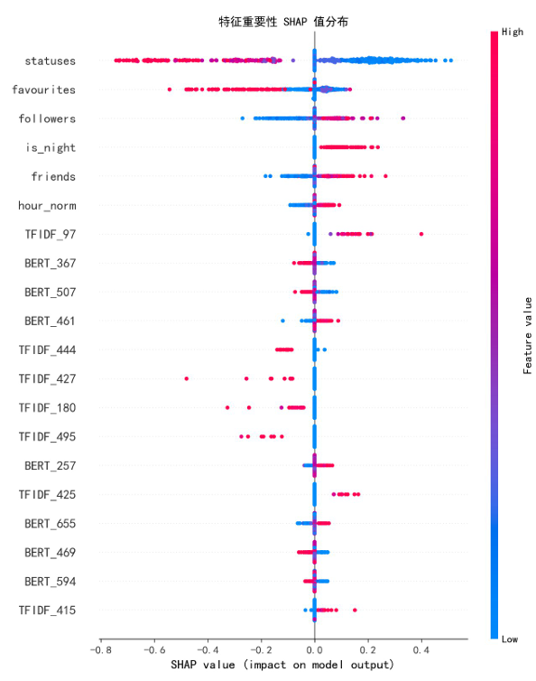
模型特征
一是发帖和收藏行为的显著减少（兴趣丧失、社交退缩）
二是部分用户可能因情绪波动而过度发帖（例如寻求关注或宣泄）
01
用户关注者数量和用户朋友数量的低值（社交网络萎缩）与正SHAP值相关，表明社交孤立是抑郁倾向的重要预测因子。
02
夜间发帖时，SHAP值普遍为正，表明夜间发帖行为显著增加抑郁倾向的预测概率。
03
04
如：绝望、疲惫、焦虑、睡不着等负面情绪词语是高频词。
表明负面情绪词汇与抑郁倾向是强相关。

Slide 18
04
研究总结

Slide 19

研究总结
社交数值模态处理
突破单模态局限：相比传统单一文本分析，融合多模态数据 提高了模型对抑郁倾向的精准度。
高精度预测：实验结果显示，模型准确率达 92.2%，AUC 值 0.975，显著优于单模态基线模型。
可解释性强：验证 夜间发帖、负面表情使用、社交互动减少 这些特征在抑郁预测中的重要性。
心理学与数据科学结合：符合心理学研究，提供数据驱动的 抑郁早期识别 方案，提升心理健康监测能力。

Slide 20

应用建议
社交媒体平台优化
实时监测用户心理健康风险，高风险行为可触发 非侵入式心理健康资源推荐。
优化推荐算法，减少负面内容曝光，增加 积极内容 推送，帮助用户改善心理状态。
技术与隐私优化
跨语言支持：适应不同国家的表达习惯，提高预测模型的 文化适应性。
数据隐私保护：采用 匿名化分析，确保用户数据 安全合规，减少隐私风险。
跨学科合作
社交平台 + 医疗机构合作：针对高风险用户，提供心理咨询绿色通道，实现“监测—预警—干预”闭环。
公众教育：推广 心理健康科普，降低社会对抑郁的病耻感，鼓励用户主动关注心理状态。

Slide 21
MINIMAL STYLE
致谢
谢谢观看！

